Slide 1
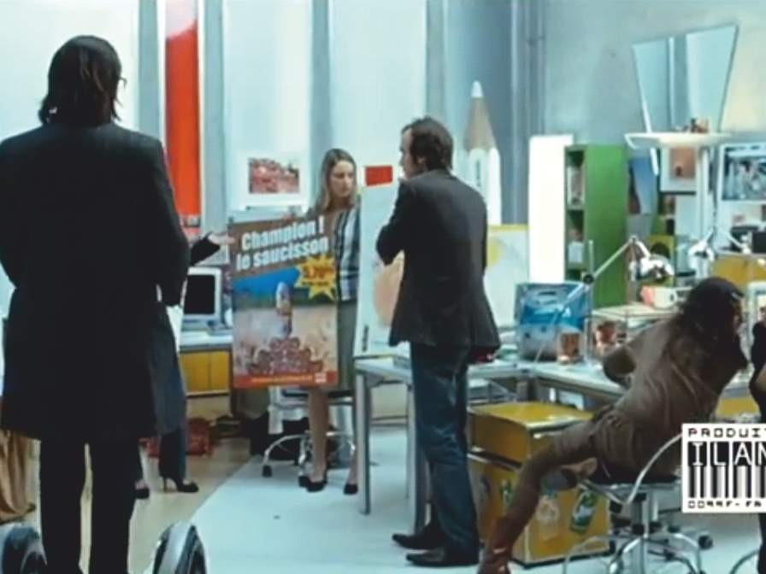
дисципліна вибору
Технології
дизайну
в маркетингу
Принт обкладинки презентації взятий з кінофільму «99 франків»

Slide 2
дисципліна
Технології
дизайну
вибору
асистент кафедри
в маркетингу
маркетингу, інновацій
та регіонального розвитку, к.е.н. Вардан ВАРДЕВАНЯН

Slide 3
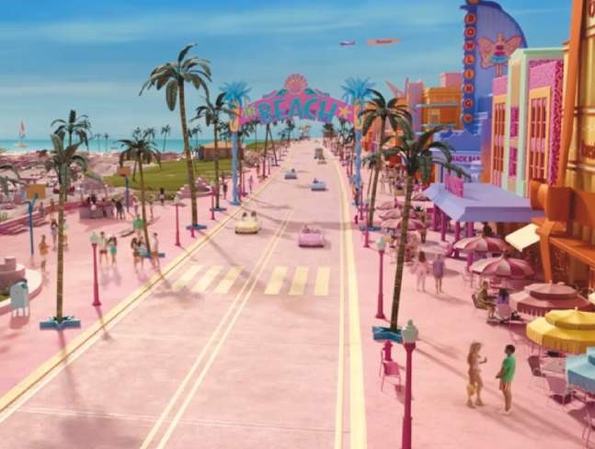
Дизайн навколо нас:
предмети, якими ми користуємося і про які ми мріємо;
предмети, які створюють нашу реальність;
події, які ми переживаємо;
історії, які ми слухаємо;
ігри, в які ми граємо;
вулиці, якими ми ходимо… далі, все, що ви згадаєте, все те, що вас вразило
– це все результат роботи дизайнера.
дисципліна
вибору
«Технології дизайну в маркетингу» - це про те,
як використовується дизайн в маркетинговій роботі підприємства.
Принт обкладинки презентації взятий з кінофільму «Барбі»

Slide 4
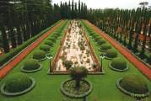
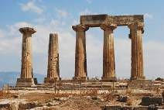
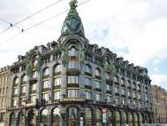
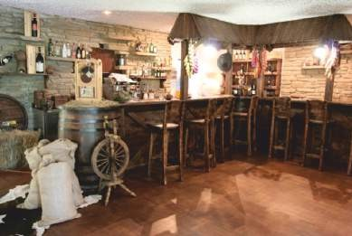
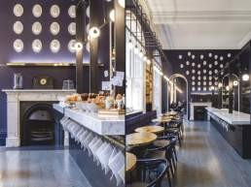
Що ми будемо вивчати?
дисципліна
вибору
Як зароджувалися
і розвивалися різновиди дизайну
Основні закони, принципи та секрети дизайну
Як і де використовується дизайн в маркетингу і яка його роль

Slide 5
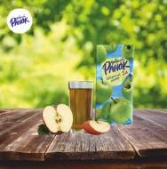
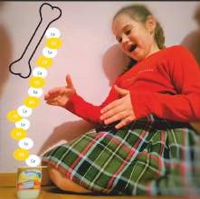
Що ви отримаєте після курсу?
дисципліна
вибору
Після курсу ви навчитеся створювати рекламні постери
Познайомитеся з дизайнерськими програмами
Навчитеся розробляти брифи та працювати в команді
В команді ви розробите фірмову символіку та пакет рекламних продуктів для реальної організації

Slide 6
изайну
в маркетингу
Дякую
за увагу!
Вардан ВАРДЕВАНЯН
дисципліна вибору

